Slide 1
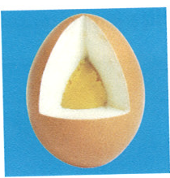
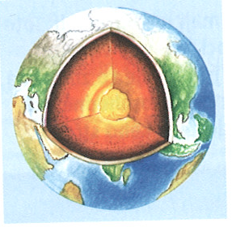
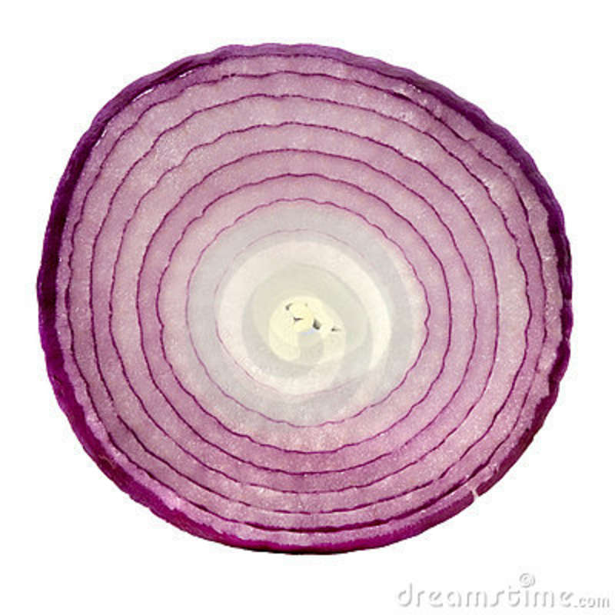
DO NITRA ZEMĚ, PO ČEM CHODÍME? Zemská stavba = jako vrstvy cibule = jako vrstvy vejce

Slide 2
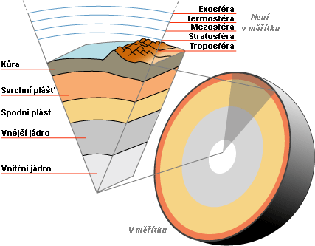
Jaká je tloušťka zemské kůry oproti ostatním obalům?
Zemi tvoří tři části: jádro, plášť, zemská kůra;
Litosféra = zemská kůra a svrchní plášť;
Pevninská kůra tloušťka až 100 km
Oceánská kůra slabší do 6 km
Litosféra je rozlámána na desky, které se pohybují.

Slide 3
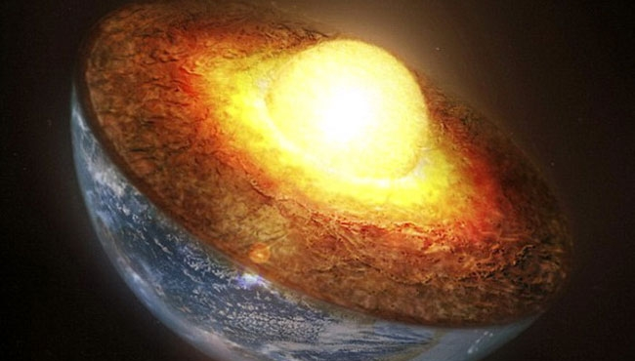
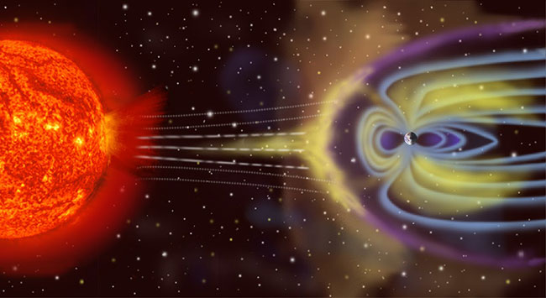
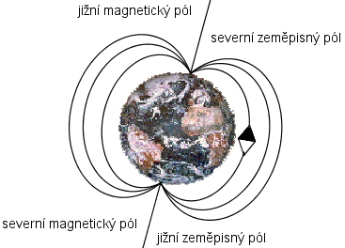
JÁDRO
Dělíme na:
vnitřní (železo, nikl) teplota 6000˚ C je pevné díky obrovskému okolnímu tlaku
vnější jádro (polotekuté „roztavené“ železo, nikl)
Rotace pevného jádra v roztaveném vnějším jádru vytváří magnetické pole Země

Slide 4
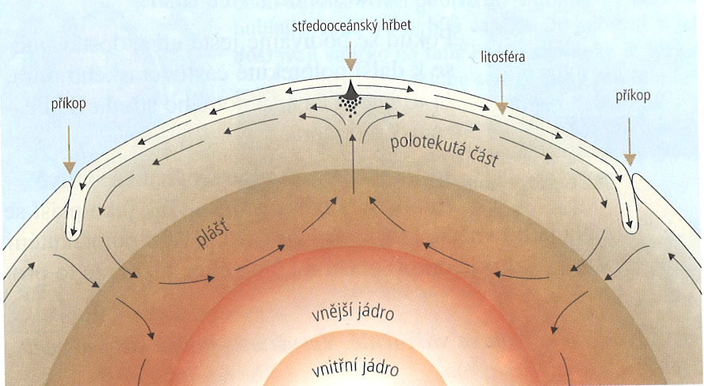
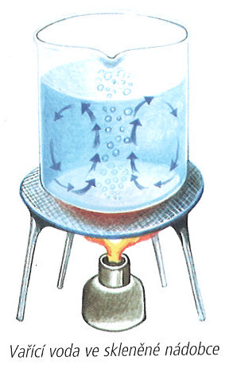
PLÁŠŤ
V plášti probíhá neustále plášťová konvekce, která souvisí s deskovou tektonikou.
Dělíme na:
vnější plášť – teplota 1500˚C, je tekutý a „plave“ a pohybují se po něm litosférické desky;
vnitřní plášť – teplota 3000˚C, hustá konzistence.

Slide 5
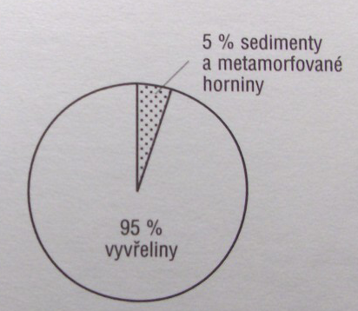
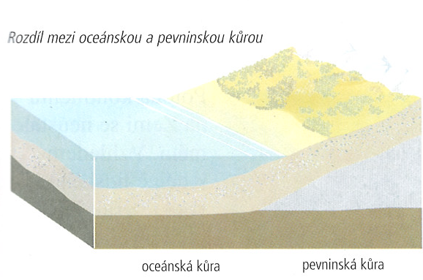
ZEMSKÁ KŮRA
Je nejsvrchnější tenký pevný obal na povrchu Země. Není všude stejná mocná dělíme ji na:
oceánskou kůru – mocnost od 0 do 6km je tvořená čedičem
pevninská kůra – mocnost od 20 do 100km, tvořena převážně žulou
Zastoupení hornin v zemské kůře
20-100 km
6 km

Slide 6
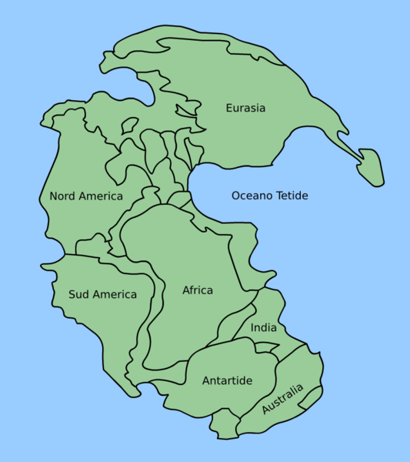
Pangea
Vývoj pevniny a litosférické desky
Prakontinent Pangea
Byl obklopen praoceánem Panthalassa.
Nejspíše nebyl první (dříve např. Rodinie).
Přibližně před 200 miliony lety
rozpad na:
Laurasii (sever)
Gondwanu (jih)

Slide 7
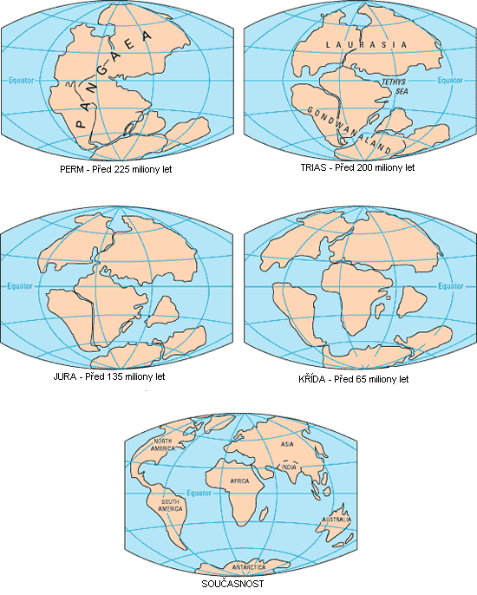
Laurasie a Gondwana
Laurasie
Severní část Pangey
Zahrnovala území: Severní Ameriky, Evropy a velké části Asie.
Gondwana
Jižní část Pangey
Zahrnovala území: Jižní Ameriky, Afriky, Antarktidy, Austrálie a území dnešní Indie a Arabského poloostrova.

Slide 8
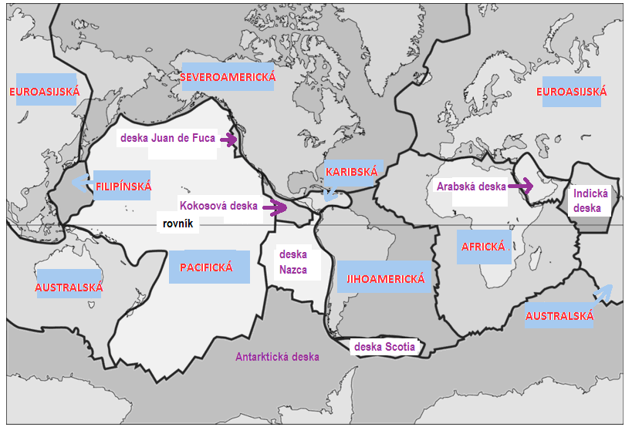
Litosférické desky
Zemská kůra spolu s vrchním zemským pláštěm (až 150 km);
Malé a velké;
Velké jsou Pacifická, Euroasijská, Africká;
Malé jsou Karibská, Arabská;
ve střetu desek dochází k zemětřesení a sopečné činnosti;

Slide 9
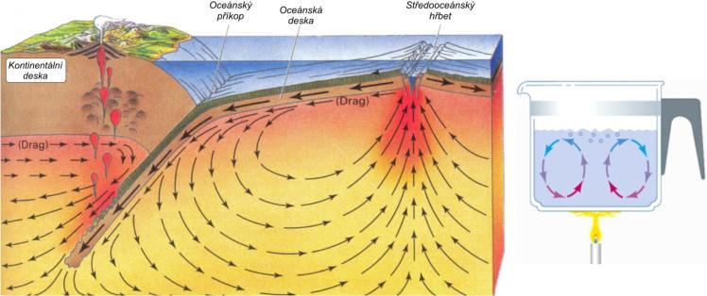
Pohybující se kontinenty
Litosférické desky stále pohybují;
Jejich pohyb způsobuje žhavé nitro Země;
Středo-oceánské hřbety - místa, kde zemská kůra vzniká;
Hlubokomořské příkopy - místa, kde zemská kůra zaniká;
V zemském plášti dochází neustále ke koloběhu /vznik a zánik/.
Vznik a zánik zemské kůry

Slide 10
Pohyby desek /oceánských a pevninských/
1. Rozbíhání litosférických desek vznik „Riftů“ propadlin …obr.2
1
2
3
4
2. Sbíhání desek … obr. 3, 4
Obě oceánské – hlubokomořské příkopy (vznik a zánik)
Oceánská pod pevninskou (sopečná činnost a zemětřesení (Andy)
Obě pevninské – „růst“ pohoří (Himaláje)
3. Pohyb vedle sebe … obr. 1
Tření desek o sebe
Uvolnění energie
Vznik zemětřesení

Slide 11
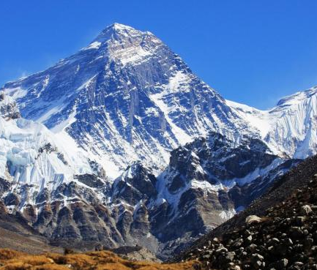
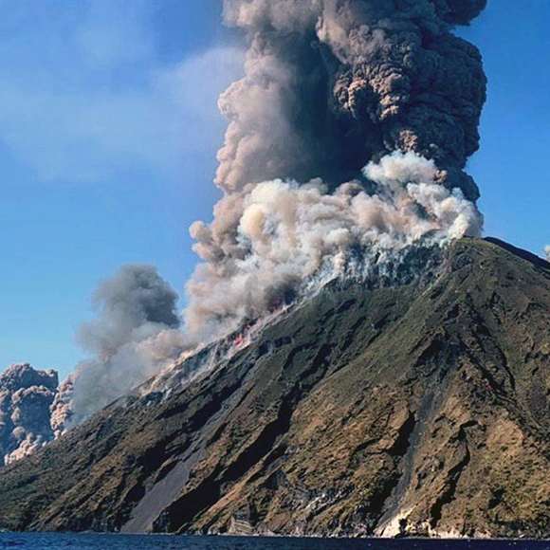
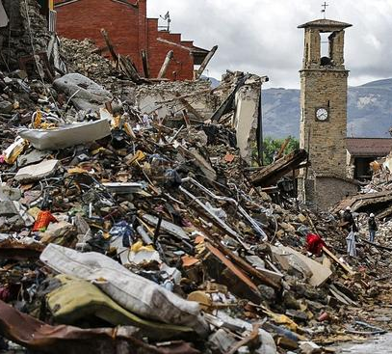
Důsledky pohybů desek
Podsouvání desek Zemětřesení, sopečná činnost;
Pohyb vedle sebe Především vznik zemětřesení;
Oddálení desek Vznik nové nejčastěji oceánské zemské kůry;
Náraz desek (tlačí na sebe) Především vznik pohoří.

Slide 12
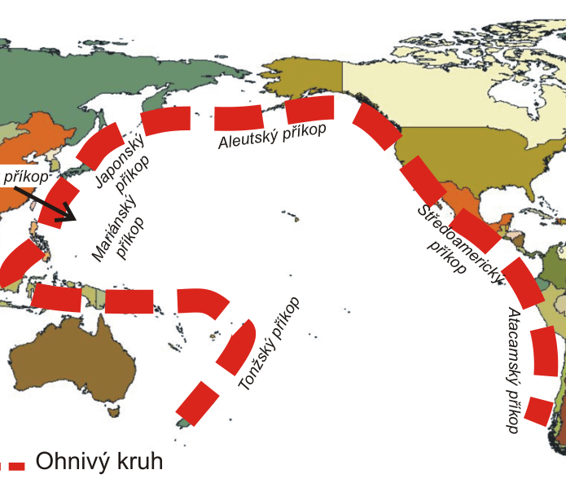
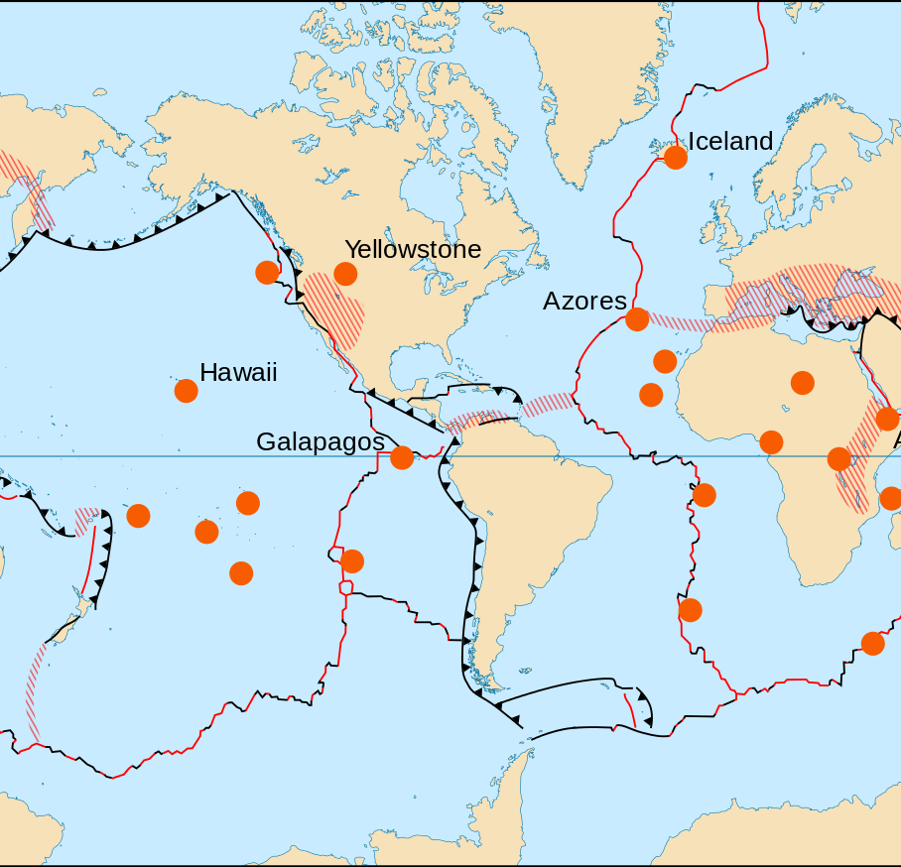
Pacifická lit. deska „Ohnivý kruh“
pásmo okolo Tichého oceánu častý výskyt vulkanické činnosti a zemětřesení;
délka asi 40 tis.km se 452 sopkami (až 90 % všech zemětřesení na planetě);
Příčinou je tření jednotlivých litosférických desek navzájem.
Tvar podkovy až kruhu otevřený směrem k jihu okraje „Pacifické litosférické desky“.

Slide 13
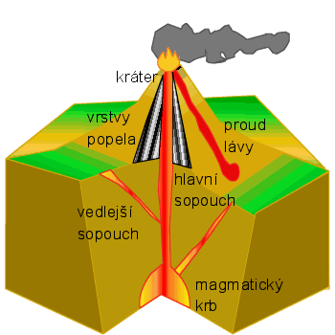
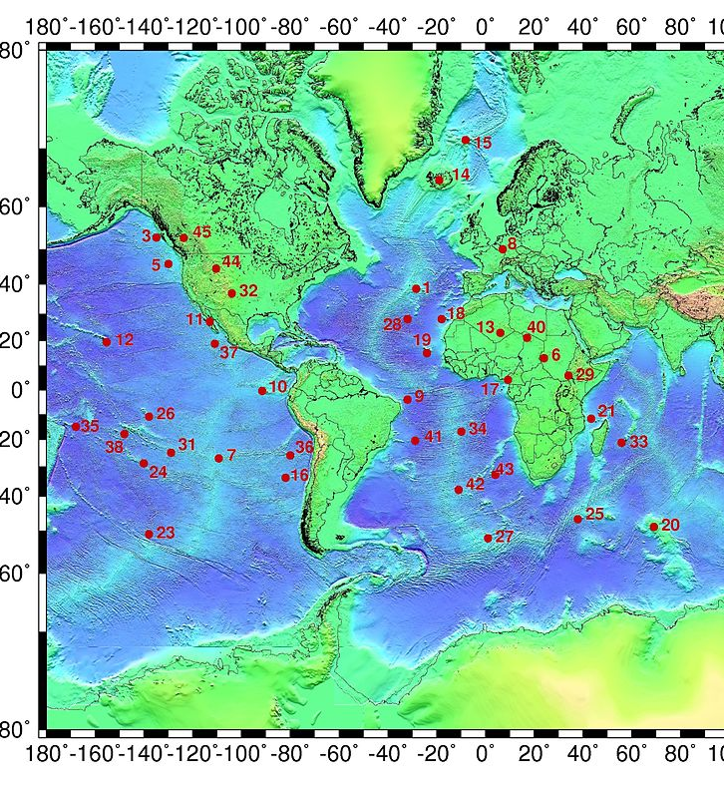
Horké skvrny
Místo v zemském plášti kde se shromažďuje magma;
Stoupá vzhůru k zemskému povrchu;
Mořské dno i na kontinentech;
Vznikají řetězce sopečných ostrovů;
Magma vystupuje na povrch a vznikají oblasti sopečné činnosti, které však nekopírují místa, kde se setkávají litosférické desky.
Jak vzniká zemětřesení … nezkreslená věda ☺

Slide 14
PEVNINY A OCEÁNY NA ZEMI
SOUŠ 30%
OCEÁN 70%
Rozloha světadílů v km²
Rozloha oceánů v km²

Slide 15
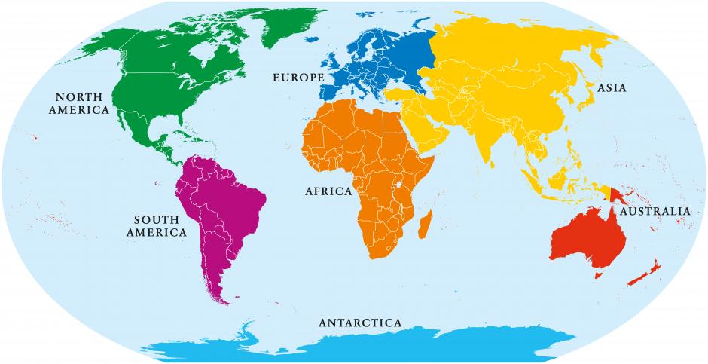
Pevniny a oceány na Zemi
Souš: vše co vystupuje nad hladinu oceánů se rozpadá na několik KONTINENTŮ (co je příčinou?)
Kontinenty: omývá SVĚTOVÝ OCEÁN
Světadíl x kontinent: (jaký je rozdíl?)

Slide 16
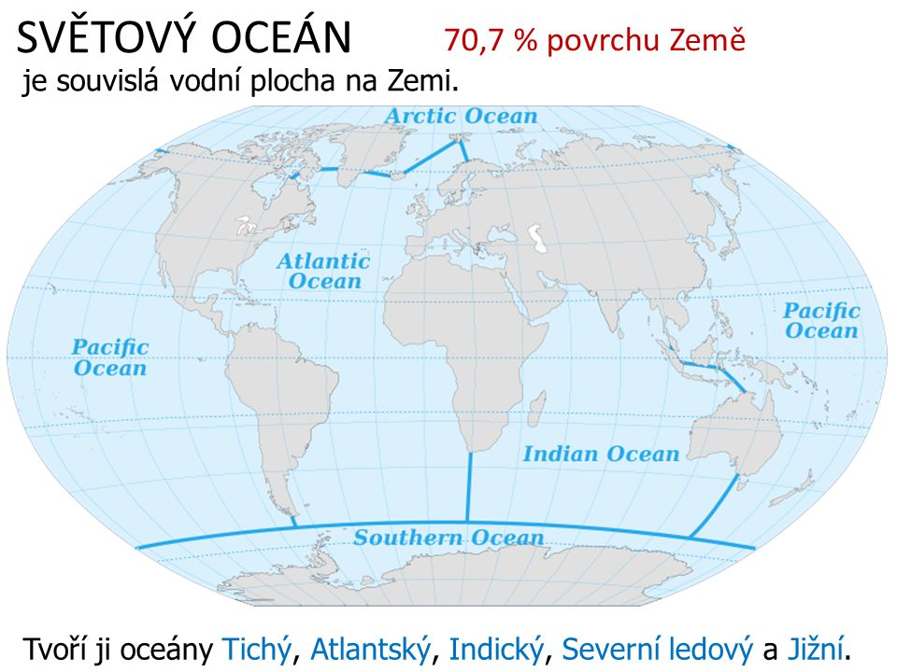

Slide 18
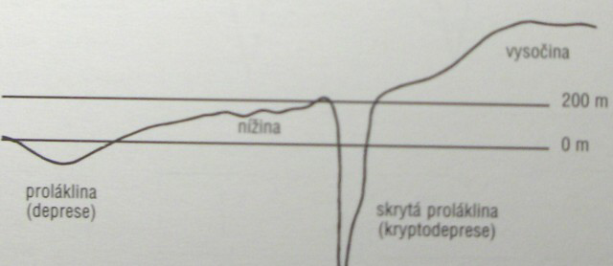
Profil souše podle nadmořské výšky

